Slide 1
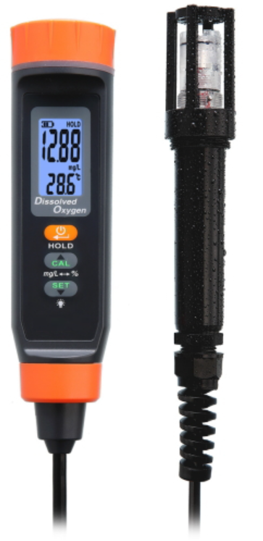
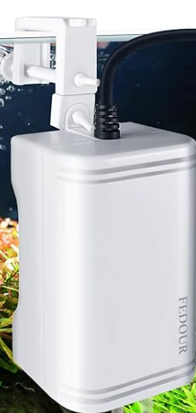
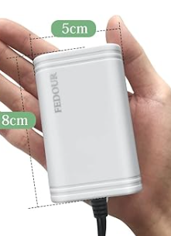
DO測定器（温度計付き）デジタル溶存酸素計HJ-PENDO
5mケーブル付 サトテック税別 22,000円(税込 24,200円）
https://satosokuteiki.com/item/detail/5128?pid=12109&utm_source=google&utm_medium=cpc&gad_source=4&gad_campaignid=17177494707&gbraid=0AAAAAD_dLCn1l-f2-Gdri97XGB4n8wAay&gclid=CjwKCAjw3f_BBhAPEiwAaA3K5C4ID4a8yrqcx0TPlVay25rBd6wxxzrT-oetVb5QX0-R5hTwmBuAlxoCpNoQAvD_BwE
エアーポンプ FEDOUR 一つ吐出口 小さい水槽エアーポンプ ￥1,180 税込
https://www.amazon.co.jp/dp/B0B74VT1Q1

Slide 2
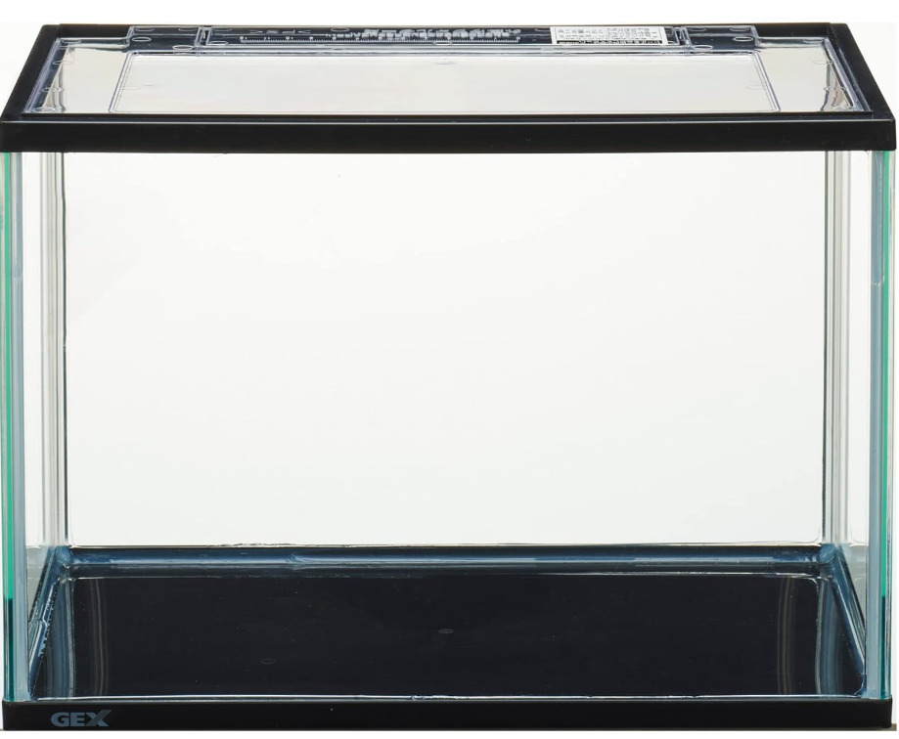
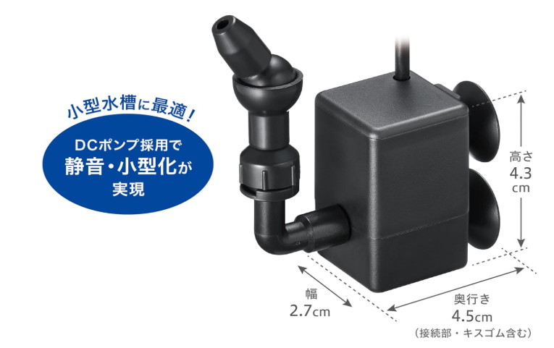
水槽（20L）ジェックス GEX ガラス AQUARIUM マリーナM水槽ブラック MR-360BK-N ブラックフレーム水槽 ￥2,364 税込
https://www.amazon.co.jp/dp/B09TF5VSDW
水流ポンプ ジェックス GEX カスタムウェーブミニ アクアリウム用水中ポンプ W35.9×D22×H26.2cm ￥2,901 税込
https://www.amazon.co.jp/dp/B0DVT19JGQ

Slide 3
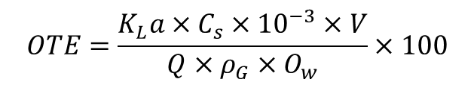
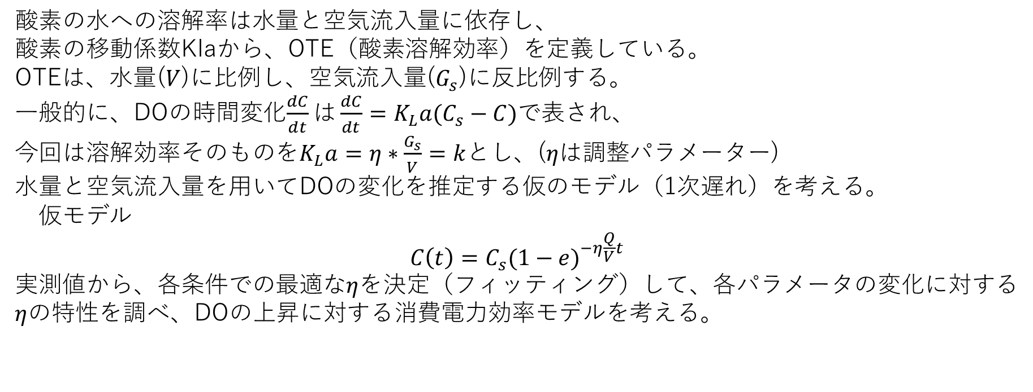
酸素の水への溶解率は水量と空気流入量に依存し、
酸素の移動係数Klaから、OTE（酸素溶解効率）を定義している。
OTEは、水量($V$)に比例し、空気流入量($G_{s}$)に反比例する。
一般的に、DOの時間変化$\frac{dC}{dt}は\frac{dC}{dt}=K_{L}a(C_{s}−C)で$表され、
今回は溶解効率そのものを$K_{L}a=η∗\frac{G_{s}}{V}=k$とし、($ηは$調整パラメーター)
水量と空気流入量を用いてDOの変化を推定する仮のモデル（1次遅れ）を考える。
$\text{仮モデル}$
$$C\left(t\right)=C_{s}(1−{e)}^{−η\frac{Q}{V}t}$$
実測値から、各条件での最適な$η$を決定（フィッティング）して、各パラメータの変化に対する$η$の特性を調べ、DOの上昇に対する消費電力効率モデルを考える。
$$OTE=\frac{K_{L}a×C_{s}×{10}^{−3}×V}{Q×ρ_{G}×O_{w}}×100$$
(KLa*Cs×10^(-3)*V)*100/Gs*ρG*Ow

Slide 4
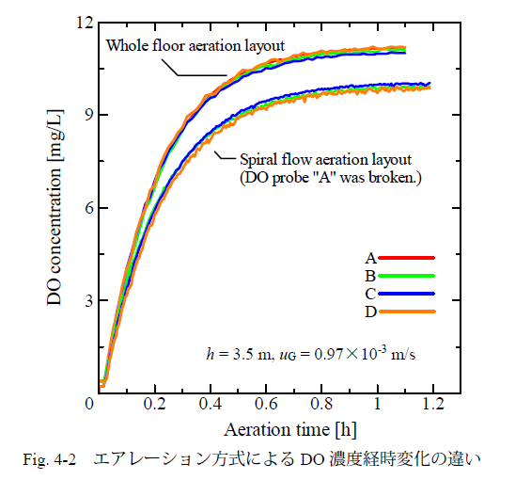

Slide 5
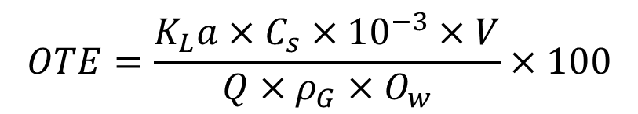
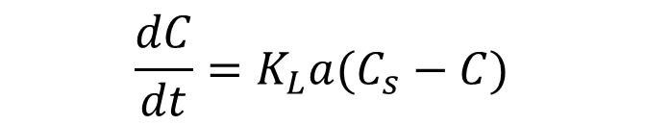

$$\frac{dC}{dt}=K_{L}a(C_{s}−C)$$
$K_{L}a$から、酸素がどれだけ溶けるかを評価するための式
$$OTE=\frac{K_{L}a×C_{s}×{10}^{−3}×V}{Q×ρ_{G}×O_{w}}×100$$
総括物質移動容量係数
$$K_{L}a$$
酸素が水中にどれだけ早く溶け込むかの指標のようなもの

Slide 6
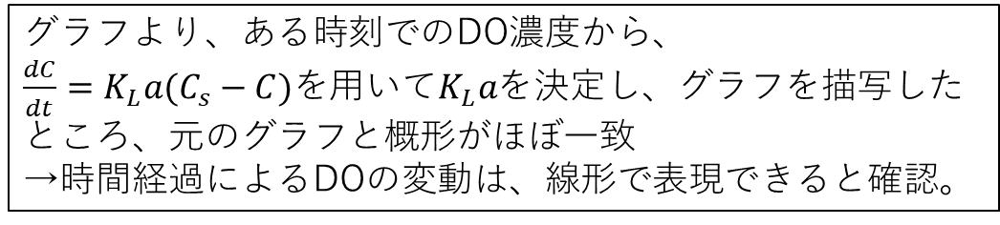
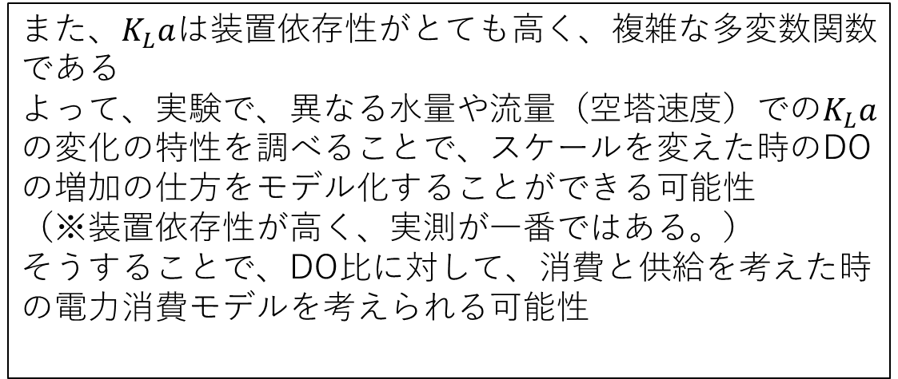
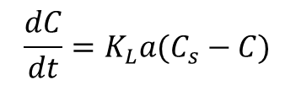
→エアレーション時間経過によるDOの変動のグラフ
グラフより、ある時刻でのDO濃度から、
$\frac{dC}{dt}=K_{L}a(C_{s}−C)を$用いて$K_{L}a$を決定し、グラフを描写したところ、元のグラフと概形がほぼ一致
→時間経過によるDOの変動は、線形で表現できると確認。
また、$K_{L}a$は装置依存性がとても高く、複雑な多変数関数である よって、実験で、異なる水量や流量（空塔速度）での$K_{L}a$の変化の特性を調べることで、スケールを変えた時のDOの増加の仕方をモデル化することができる可能性
（※装置依存性が高く、実測が一番ではある。）
そうすることで、DO比に対して、消費と供給を考えた時の電力消費モデルを考えられる可能性
DOの変動の結果に近い、一般的に表現される式
$$\frac{dC}{dt}=K_{L}a(C_{s}−C)$$
参考グラフ：エアレーションタンク最適化のための酸素移動モデルの提案

Slide 7
酸素の水への溶解率は水量と空気流入量に依存し、酸素の移動係数 KLaK_L aKL​a を用いて酸素溶解効率（OTE: Oxygen Transfer Efficiency）を定義される。一般的に、溶存酸素（DO）の時間変化は以下の式で表される。
ここで、
CCC ：溶存酸素濃度（DO）
CsC_sCs​ ：飽和溶存酸素濃度
KLaK_L aKL​a ：酸素移動係数
また、溶解効率そのものを、
k=ηGsV=KLak = \eta \frac{G_s}{V} = K_L ak=ηVGs​​=KL​a としてモデル化します。ここで、
VVV ：水量
GsG_sGs​ ：空気流入量
η\etaη ：調整パラメータ（実験データから最適値を決定）
この関係から、初期値をゼロとした場合のDO濃度の時間変化は1次遅れ系の仮モデルとして次のように表現されます。
C(t)=Cs(1−e−ηGsVt)C(t) = C_s \left(1 - e^{-\frac{\eta G_s}{V} t}\right)C(t)=Cs​(1−e−VηGs​​t) このモデルでは、実測データを用いて各条件下で最適なパラメータ η\etaη を決定し、各パラメータの変化に対する η\etaη の特性を解析します。これにより、DOの上昇に対する消費電力効率のモデル構築を目指します。

